Slide 1
Movie Renege

Slide 2
기본 가정
- 도착 : 평균 2min의 지수분포
- 영화 종류 : 'Python Unchained', 'Kill Process', 'Pulp Implementation’
→ random 함수 통해 결정
- 영화 당 티켓 : 50개
- Sold out 기준 : 남은 티켓 수 < 2
→ 1개이거나 0개인 경우, sold out 처리
- 인당 구매 티켓 수 : 1 ~ 6개
→ random 함수 통해 결정
- 총 시간 : 120mim
도착 시 이미 매진 → + 0 min
도착 시 매진은 아니나, 구매하지는 못한 경우 → + 0.5 min
티켓 구매 → + 1 min

Slide 3
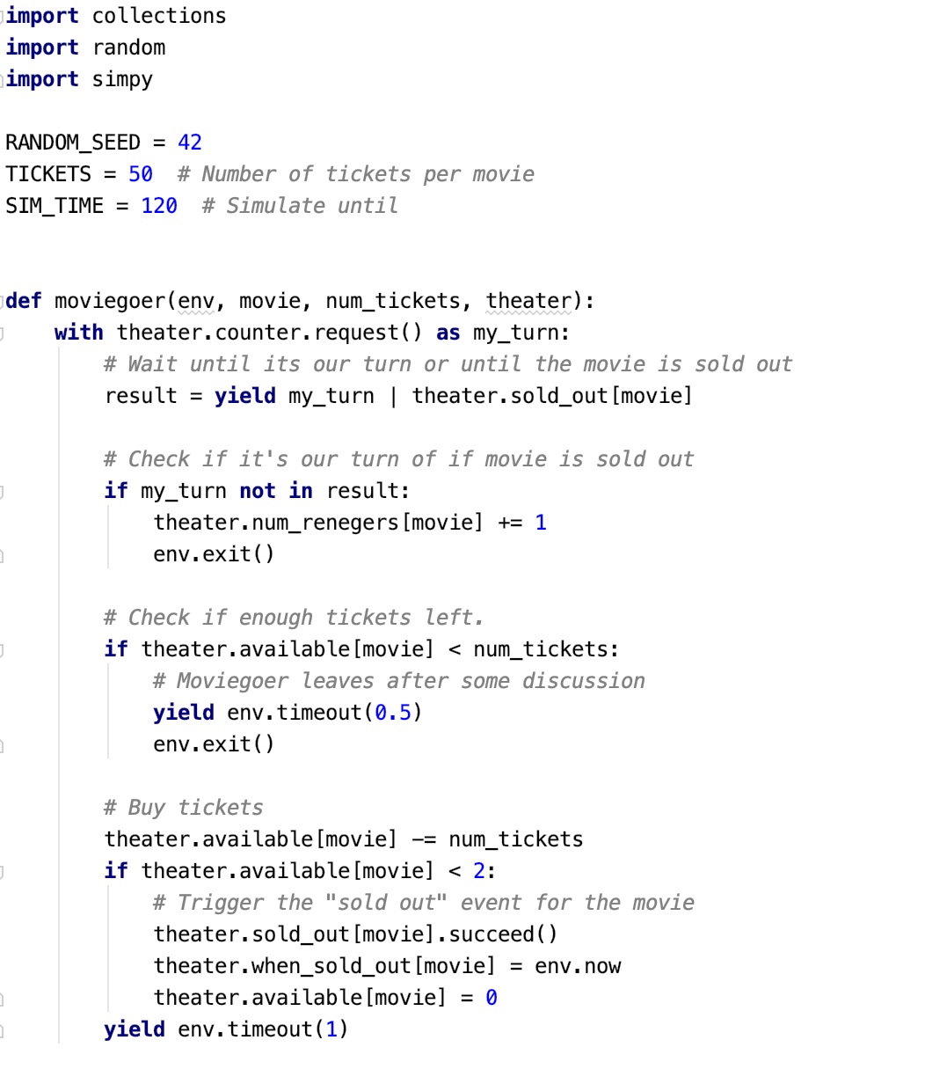
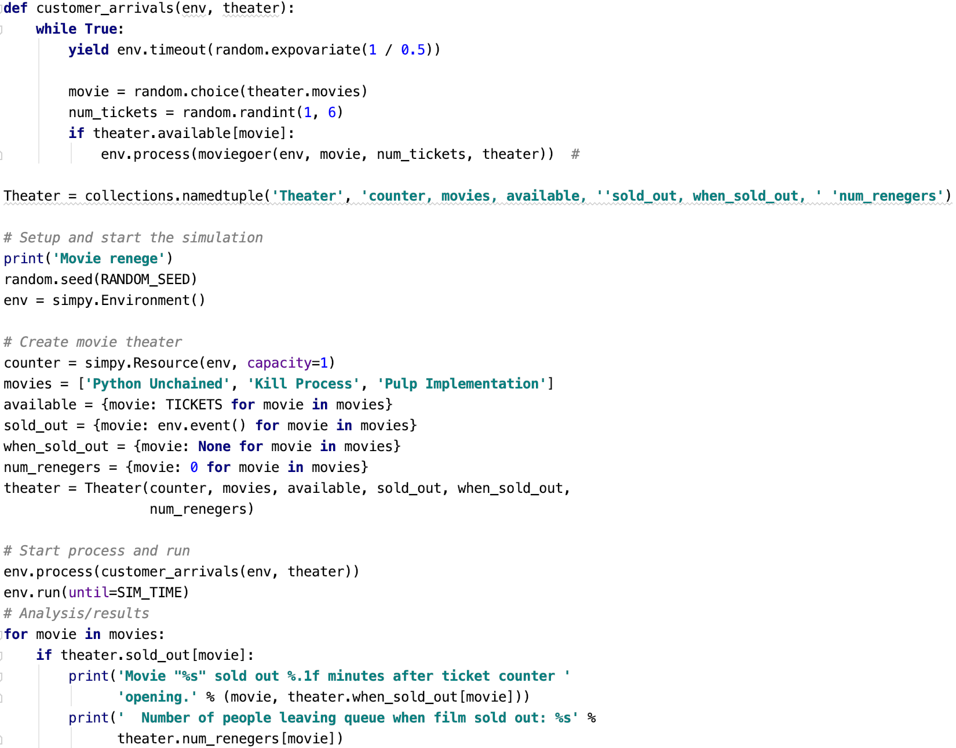

Slide 4
collections.nametuple
collections.namedtuple(typename, field_names, verbose=False, rename=False)
Theater = collections.namedtuple ('Theater', 'counter, movies, available, '
'sold_out, when_sold_out, '
'num_renegers')
‘Theater’ 안에 counter, movies, available, sold_out, when_sold_out, num_renegers 라는 subclass 생성
각각의 data type은 아래의 변수 설정을 통해 결정
movies = ['Python Unchained', 'Kill Process', 'Pulp Implementation']
available = {movie: TICKETS for movie in movies}
sold_out = {movie: env.event() for movie in movies}
when_sold_out = {movie: None for movie in movies}
num_renegers = {movie: 0 for movie in movies}
movies : list / available, sold_out, when_sold_out, num_renegers : dictionary

Slide 6
일정 확률로 theater.sold_out[movie].succeed()가 수행되면, 해당 이벤트를 참고하는 다른 프로세스에서
일종의 인터럽션 개념으로 현재 하고 있는 작업을 중지하고, 다음 단계로 넘어감

Slide 7
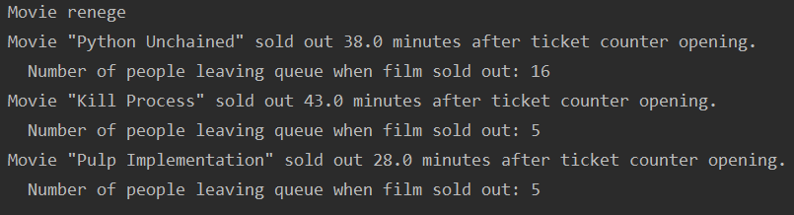

Slide 8
Gas Station Refueling

Slide 9
기본 가정
- 도착 : random함수로 30 ~ 300초 사이의 시간간격으로 도착
- 자동차의 fuel tank
Tank size = 50
Initial level = random 함수 통해 5 ~ 25 사이의 정수 값 선택
- Gas station
Gas station size = 200
Refueling speed = 2 Liters/sec
Threshold = 10% ( = 20 L)
→ 잔존 gas 양이 Threshold 이하이면 gas station을 충전해 줄 tank truck 부름
Tank truck : 도착까지 300초

Slide 10



Simpy - container
simpy.Container(env, Capacity, init = initial level )
fuel_pump = simpy.Container (env, GAS_STATION_SIZE, init=GAS_STATION_SIZE)
- 주유소 가스, 휘발유 탱크 모델링할 때 주로 사용
- Gas station refueling.py 에서는 fuel pump를 container로 설정
- 현재 level 확인 가능
put
get

Slide 11
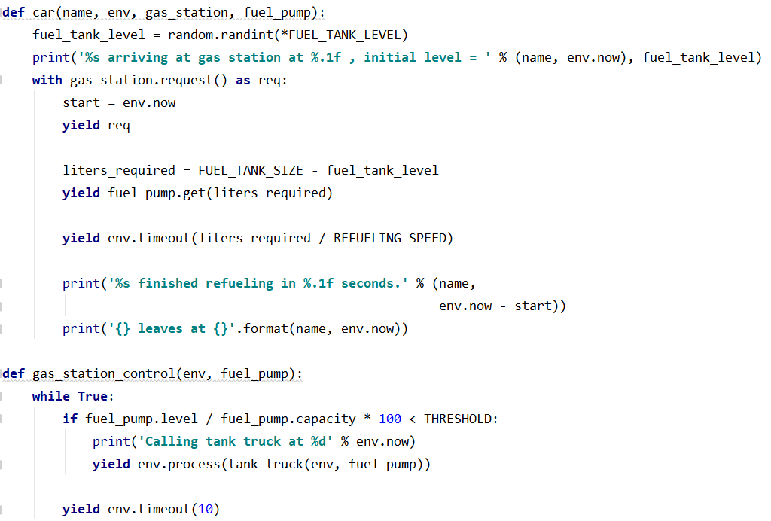
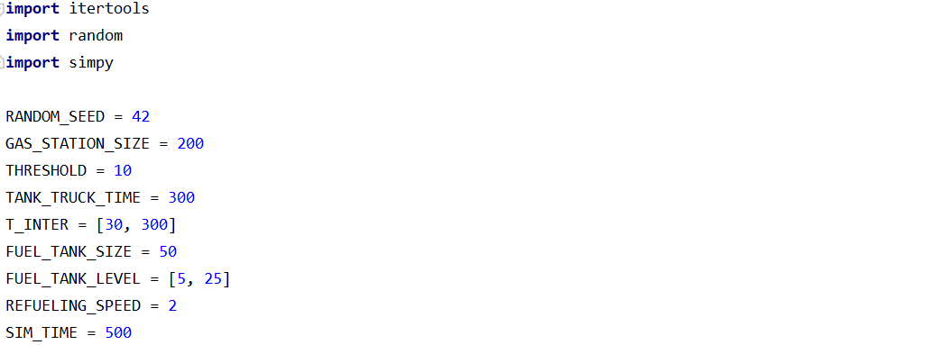
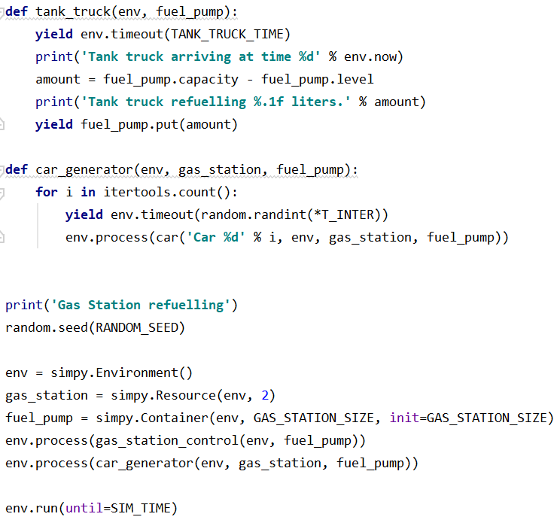
① get
② put

Slide 12
itertools.count
itertools.count(start=0, step=1 )
for i in itertools.count ():
yield env.timeout(random.randint(*T_INTER))
env.process(car('Car %d' % i, env, gas_station, fuel_pump))
itertools.count : 시작 숫자(start 값)부터 step만큼씩 무한히 증가하는 제네레이터
기본값 : start = 0, step = 1
i = 0, 1, 2, 3, … 순으로 증가
Car 생성시에 사용
SIM_TIME 끝날 때 까지 계속 생성

Slide 13
① 주유
② 주유소 관리
→ 병렬적으로 진행

Slide 14
① 주유
② 주유소 관리

Slide 15
① 주유
② 주유소 관리

Slide 16
